Slide 1

Сюдзи Накамура и создание синего светодиода
Подготовил: Матузов Серафим
Группа: МЭс-20101
Саратовский государственный университет генетики, биотехнологии и инженерии имени Н.И. Вавилова

Slide 2
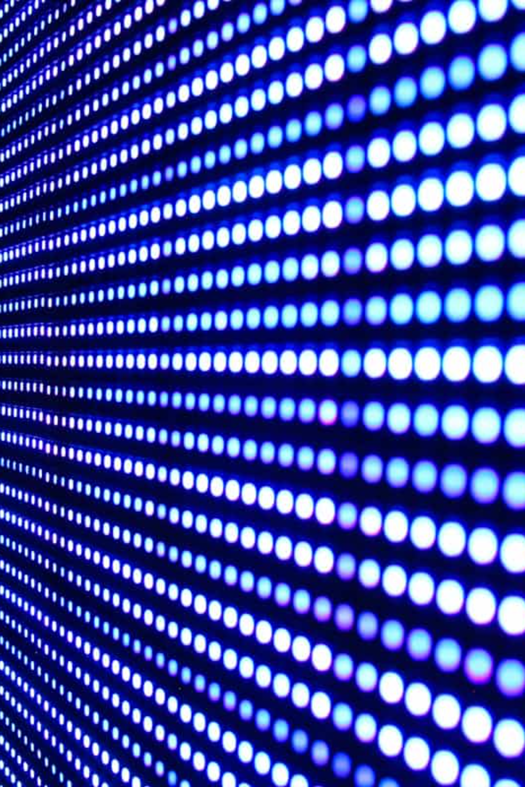
Сюдзи Накамура и создание синего светодиода
Презентация посвящена жизни и научному прорыву Сюдзи Накамуры, инженера, чье изобретение — высокояркий синий светодиод — стало краеугольным камнем современной индустрии освещения и дисплеев, принеся ему Нобелевскую премию.

Slide 3
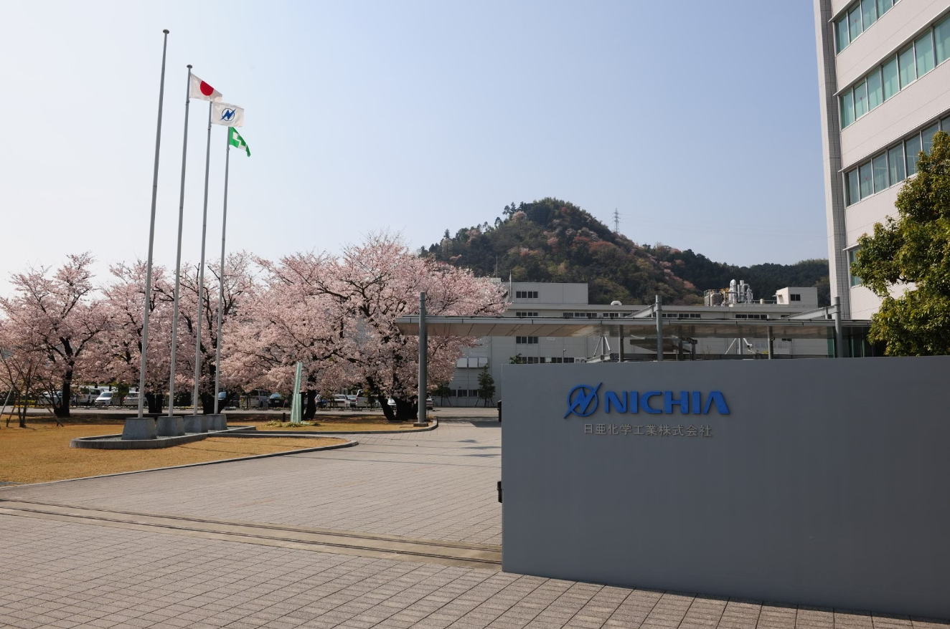
НАЧАЛО ПУТИ
Ранние годы и образование
Рождение и образование
Университет Токусимы
Родился 22 мая 1954 года в городе Иката, Япония. Его академический путь был связан с электроникой и инженерным делом.
В 1977 году окончил Университет Токусимы по специальности инженер-электронщик.
Работа в Nichia Chemical Industries
В 1979 году, получив степень магистра, Накамура начал работать в небольшой химической компании Nichia, где ему предстояло совершить главное открытие своей жизни.

Slide 4
Предшественники: Красные и Зеленые Светодиоды
До появления синего светодиода, который произвел революцию в освещении, существовали красные и зеленые светодиоды, заложившие основу для будущих инноваций в оптоэлектронике.
Красный светодиод
Зеленый светодиод
В 1962 году американский ученый Ник Холоньяк-младший из General Electric разработал первый практический красный светодиод. Он использовал арсенид-фосфид галлия (GaAsP), открыв путь для создания индикаторных ламп и ранних цифровых дисплеев.
Зеленые светодиоды появились чуть позже, в середине 1960-х годов, благодаря исследованиям таких компаний, как Monsanto. Первые версии использовали фосфид галлия (GaP), а затем нитрид галлия (GaN) для повышения яркости. Эти светодиоды нашли применение в светофорах и панелях приборов.
Несмотря на успехи с красными и зелеными светодиодами, создание эффективного синего светодиода оставалось серьезным препятствием на пути к полноцветному освещению и дисплеям, требуя прорывов в материаловедении и технологиях производства.

Slide 5



Проблема синего светодиода: почему это было сложно?
Создание эффективного синего светодиода (LED) считалось "Святым Граалем" оптоэлектроники в течение нескольких десятилетий. Основные трудности:
Отсутствие GaN P-типа
1
Главная проблема: не удавалось создать стабильный полупроводник P-типа на основе нитрида галлия (GaN).
Требования к материалу
2
Для синего света необходим полупроводник с широкой запрещённой зоной, как нитрид галлия (GaN).
Выращивание кристаллов
3
Трудности с выращиванием высококачественных, бездефектных кристаллов GaN на доступных подложках (например, сапфире).
До 1990-х годов имеющиеся синие светодиоды были либо слишком тусклыми, либо не подходили для экономически выгодного массового производства.

Slide 6
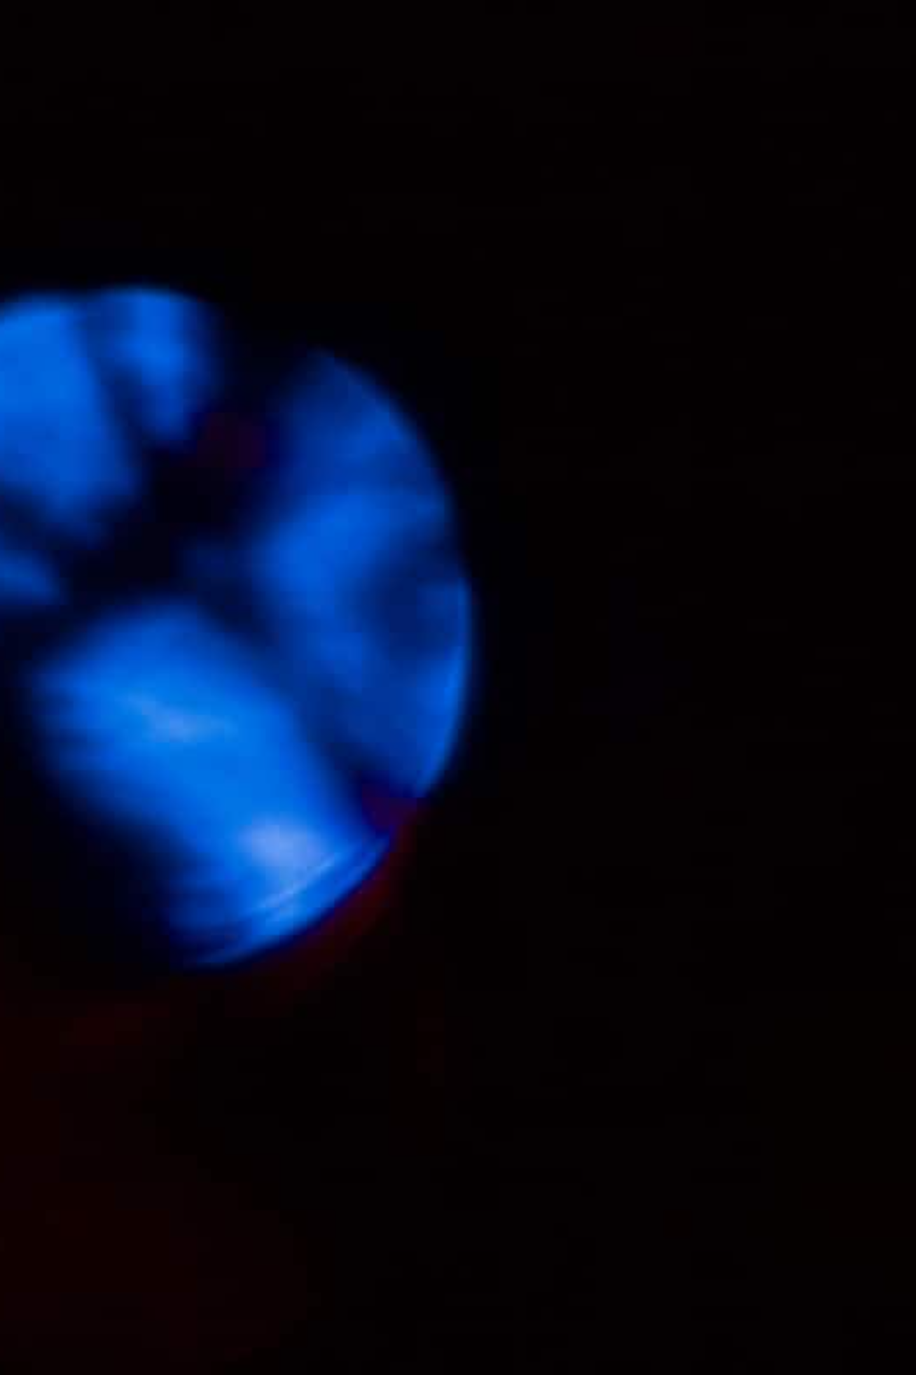
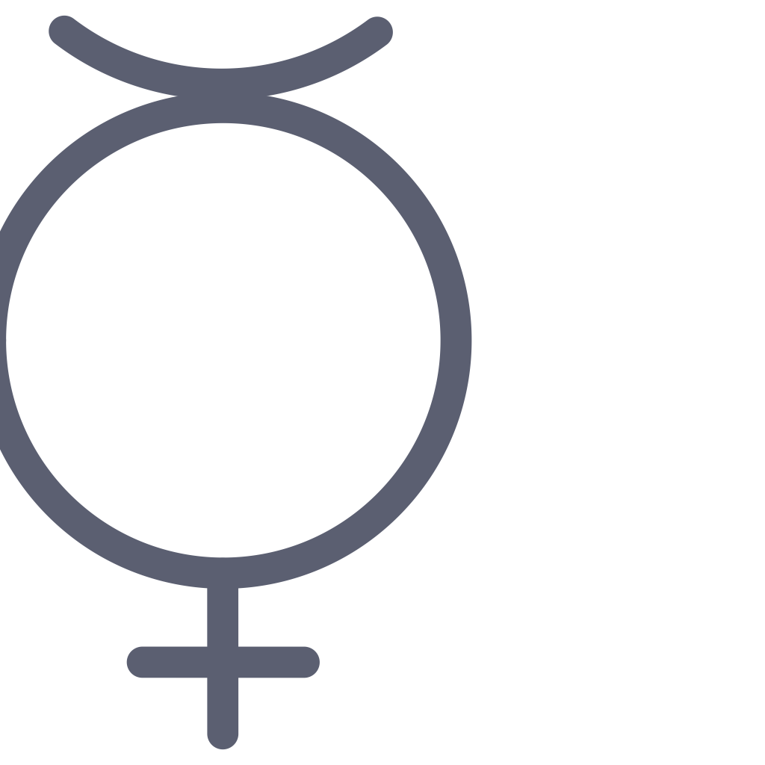
Прорыв Накамуры: первые яркие синие светодиоды
Год Прорыва
Метод MOCVD
В 1993 году Накамура, работая в условиях ограниченных ресурсов, совершил настоящий научный прорыв, представив первые высокояркие синие светодиоды на основе GaN.
Накамура применил и усовершенствовал метод металлоорганической химической парофазной эпитаксии (MOCVD) на сапфировой подложке, значительно улучшив качество кристаллов.
Решение Проблемы P-типа
Ключевым стало использование электронной бомбардировки и последующего отжига при высокой температуре для получения рабочего p-типа GaN, что позволило создать эффективный p-n переход.

Slide 7
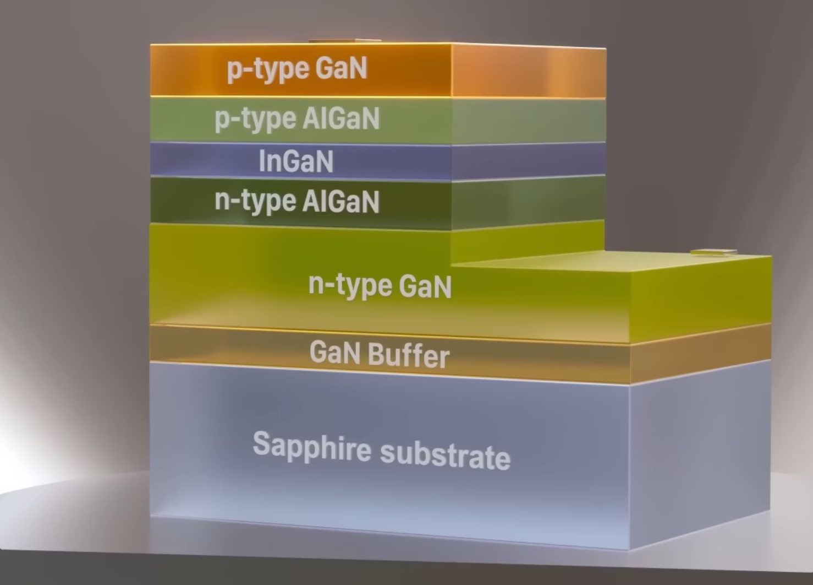

Технология двойной гетероструктуры
Накамура не просто создал рабочий синий LED, но и разработал архитектуру, которая максимизировала его эффективность.
Внедрение структуры n-GaN—InGaN—p-GaN (двойная гетероструктура).
Использование нитрида индия-галлия (InGaN) в качестве активного слоя для излучения света.
InGaN позволил точно контролировать длину волны света, открыв возможность для создания не только синих, но и зелёных светодиодов.
Эта структура значительно повысила внутреннюю квантовую эффективность излучения.
Эта двойная гетероструктура стала промышленным стандартом, лежащим в основе всех современных высокоэффективных синих и зелёных LED.

Slide 8
Значение изобретения для мира
~30%
100K
2014
Энергосбережение
Срок службы (часы)
Нобелевская премия
Синий LED позволил создать белый свет, который потребляет на 30% меньше энергии, чем люминесцентные лампы, и на 85% меньше, чем лампы накаливания.
Светодиоды имеют срок службы до 100 000 часов, что в десятки раз дольше, чем у традиционных источников света.
В 2014 году Сюдзи Накамура, совместно с Исаму Акасаки и Хироши Амано, был удостоен Нобелевской премии по физике.
Белые светодиоды, созданные путём сочетания синего LED с жёлтым люминофором, произвели революцию в общем освещении, дисплеях и мобильных устройствах.

Slide 9
Борьба за признание и справедливое вознаграждение
Начало 1990-х
Первое решение (2004)
Накамура получает символическое вознаграждение от Nichia (около $180) за патент, ставший основой миллиардного бизнеса.
Японский суд изначально присуждает Накамуре 20 миллиардов йен (около 189 млн долларов) — беспрецедентный размер компенсации.
1
2
3
4
2001 год
Окончательный Итог
После ухода из Nichia Накамура подаёт в суд, требуя справедливого вознаграждения за своё ключевое изобретение.
В результате апелляций и мирового соглашения Накамура получает 840 миллионов йен (около 9 миллионов долларов), что стало крупнейшим корпоративным бонусом в истории Японии.
Этот судебный процесс стал прецедентом в Японии, подчеркнув права изобретателей на справедливую долю доходов от их патентов.

Slide 10
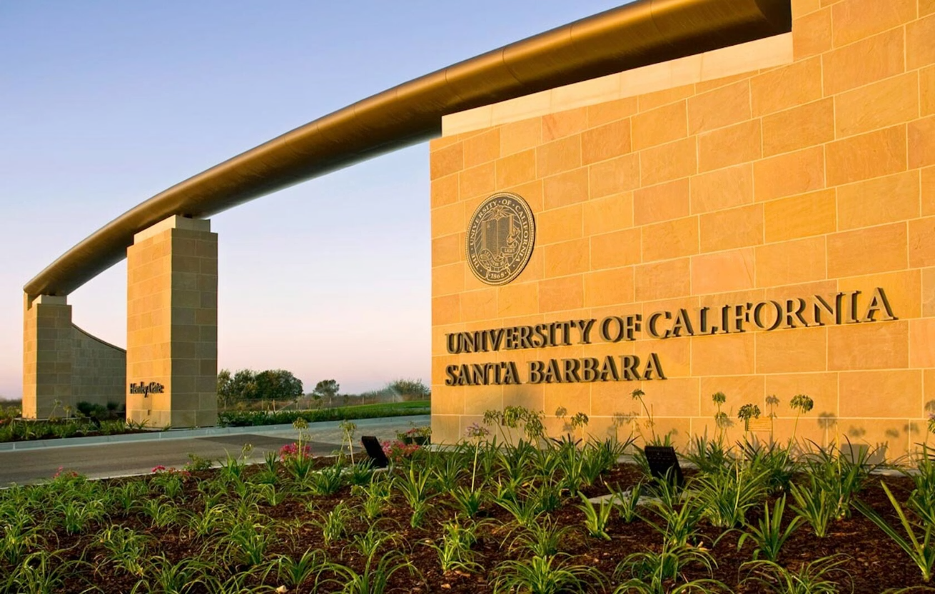

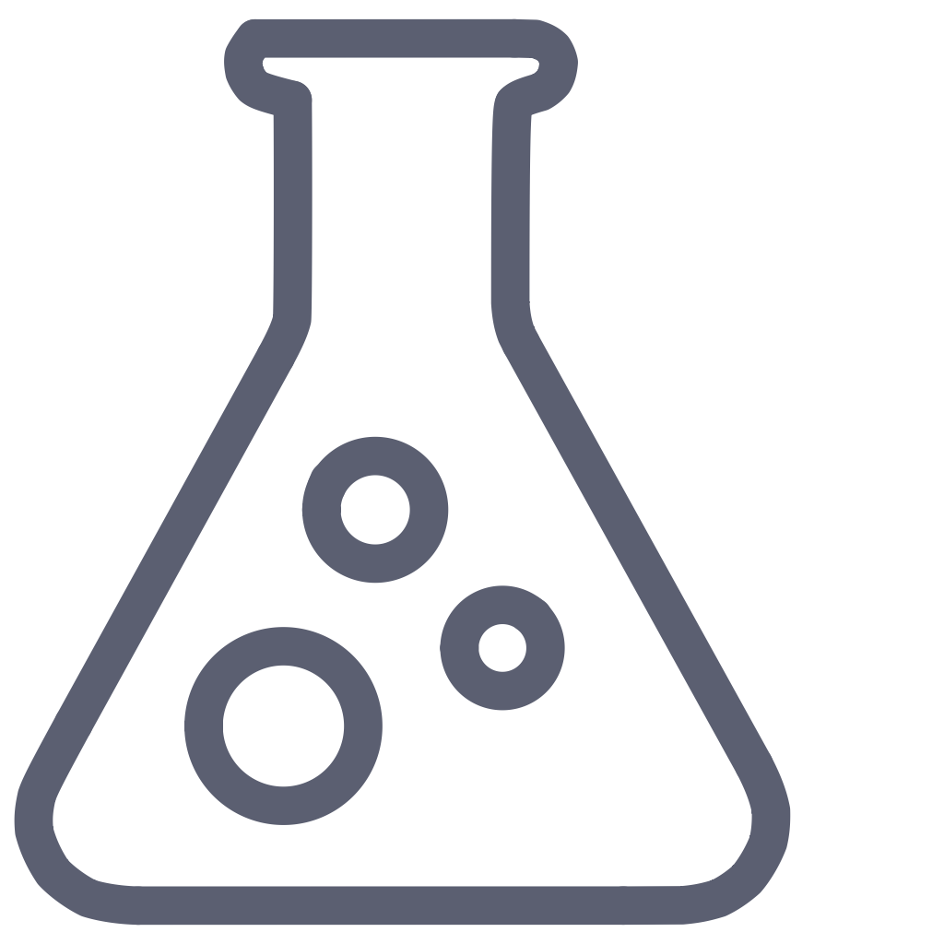

Работа в США и дальнейшие достижения
Переезд в Калифорнию
В 1999 году, после увольнения из Nichia, Накамура переехал в США и занял должность профессора инженерного факультета в Калифорнийском университете в Санта-Барбаре (UCSB).
Продолжение исследований
Он продолжает активные исследования, фокусируясь на новых поколениях GaN-технологий, включая лазеры и более сложные полупроводниковые структуры.
Калифорнийский университет в Санта-Барбаре (UCSB)
Признание в США
С 2003 года является членом Национальной академии инженерии США, что подтверждает его вклад в мировую науку и технологию.

Slide 11





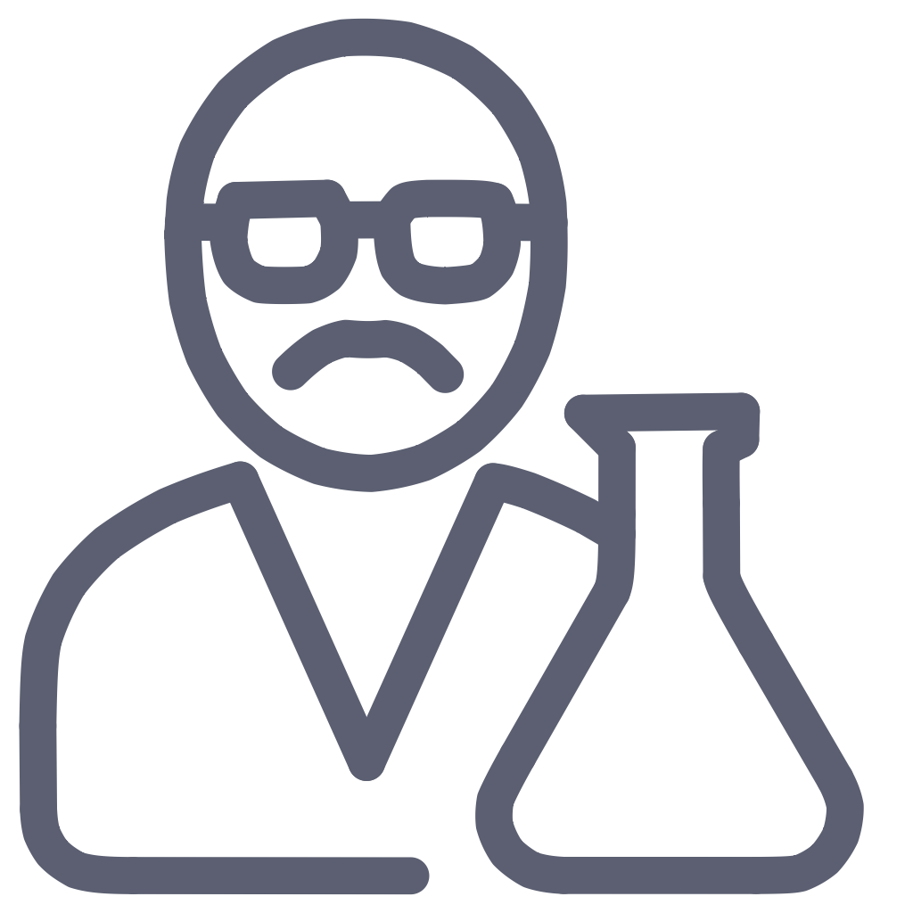
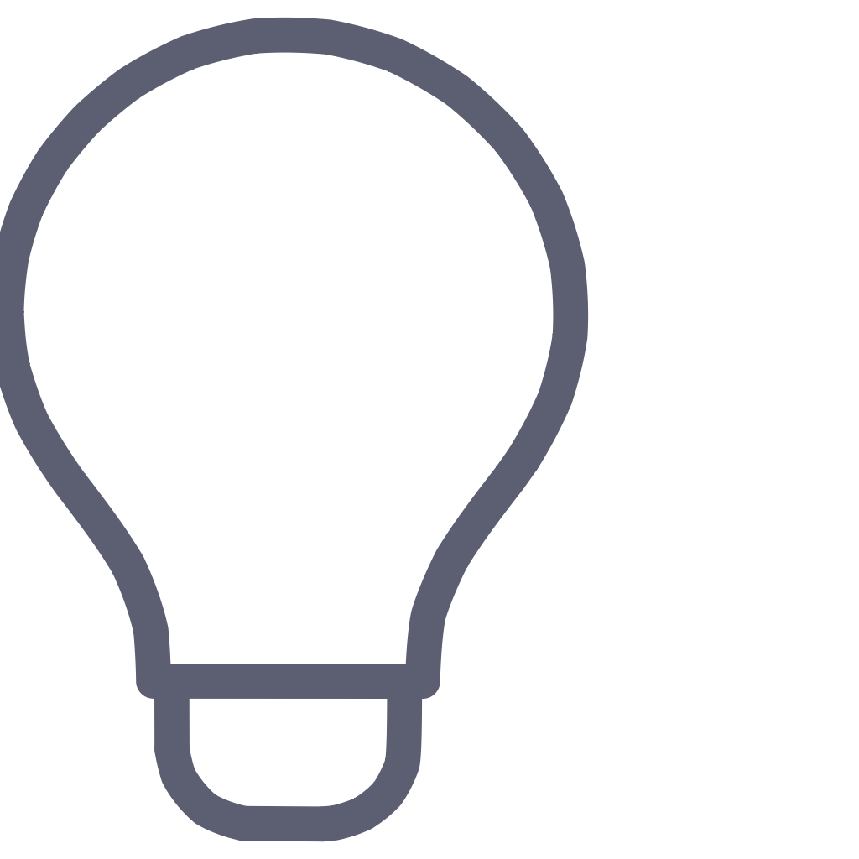



Итог: наследие Сюдзи Накамуры
Пример Упорства
Новая Эра Освещения
Его история — это пример того, как один человек, идущий против общепринятых мнений и корпоративных барьеров, может достичь мирового прорыва.
Синий LED стал важным элементом для создания энергоэффективного белого света, заменив устаревшие технологии по всему миру.
Глобальное Признание
Нобелевская премия 2014 года за «изобретение эффективных синих светодиодов, которые сделали возможными яркие и энергосберегающие источники белого света».
Правовой Прецедент
Его борьба за справедливую компенсацию изменила отношение к правам изобретателей в японских корпорациях.
Катализатор Инноваций
GaN-технологии, разработанные Накамурой, продолжают стимулировать инновации в лазерах, зарядных устройствах и силовой электронике.
Синий светодиод — это не просто свет, это символ технического триумфа и веры в науку.

